Slide 1
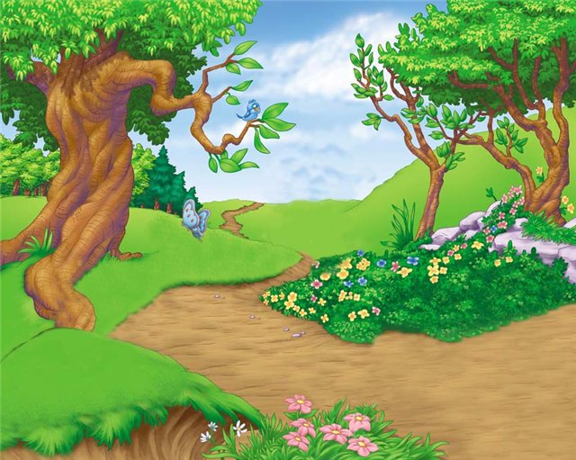


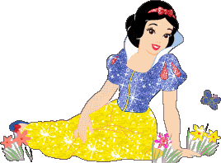
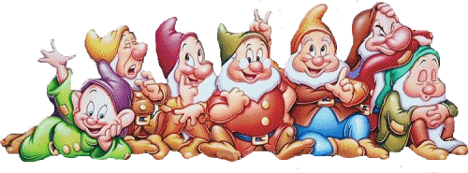


Slide 2
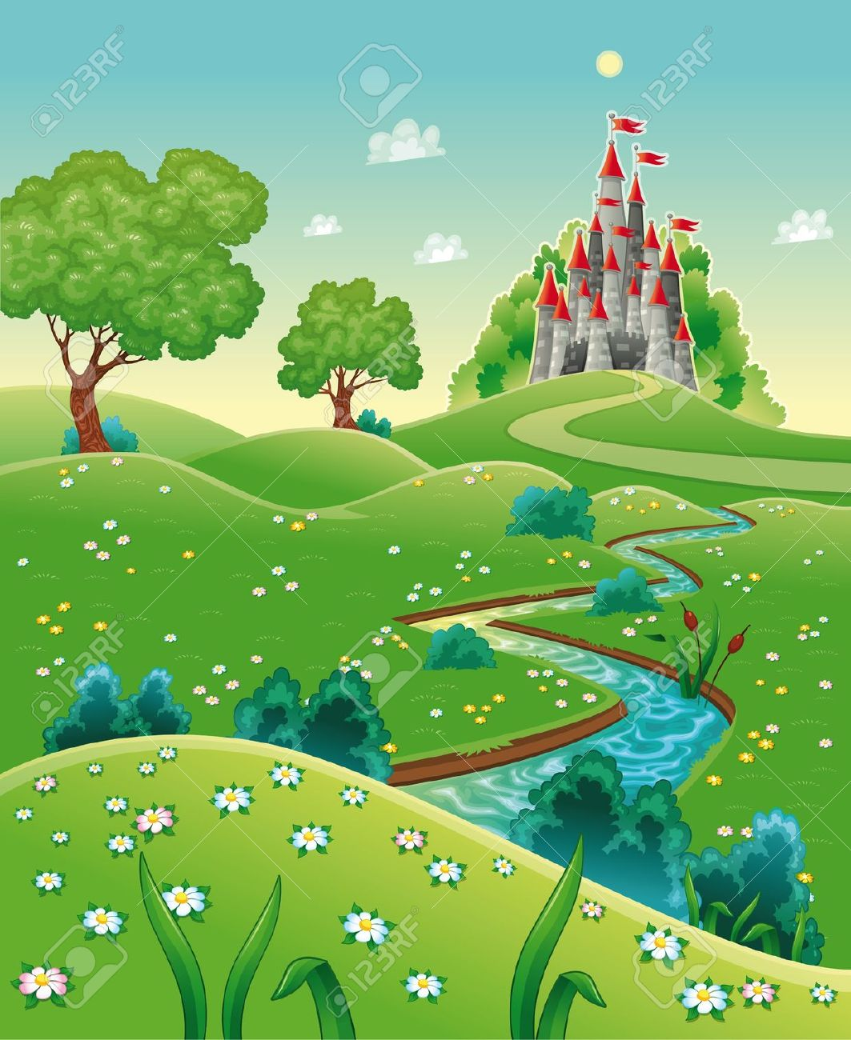
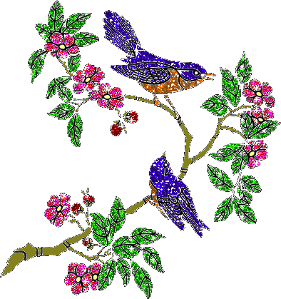
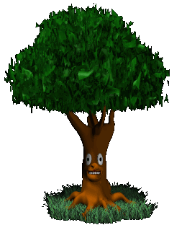

En un lugar muy lejano vivía una hermosa princesa que se llamaba Blanca nieves . Vivía en un castillo con su madrastra, una mujer muy mala y vanidosa, que lo único que quería era ser la mujer más hermosa del reino.

Slide 3
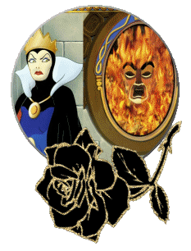
Todos los días preguntaba a su espejo mágico quién era la más bella del reino, al que el espejo contestaba:
- Tú eres la más hermosa de todas las mujeres, reina mía. El tiempo fue pasando hasta que un día el espejo mágico contestó que la más bella del reino era Blanca nieves

Slide 4
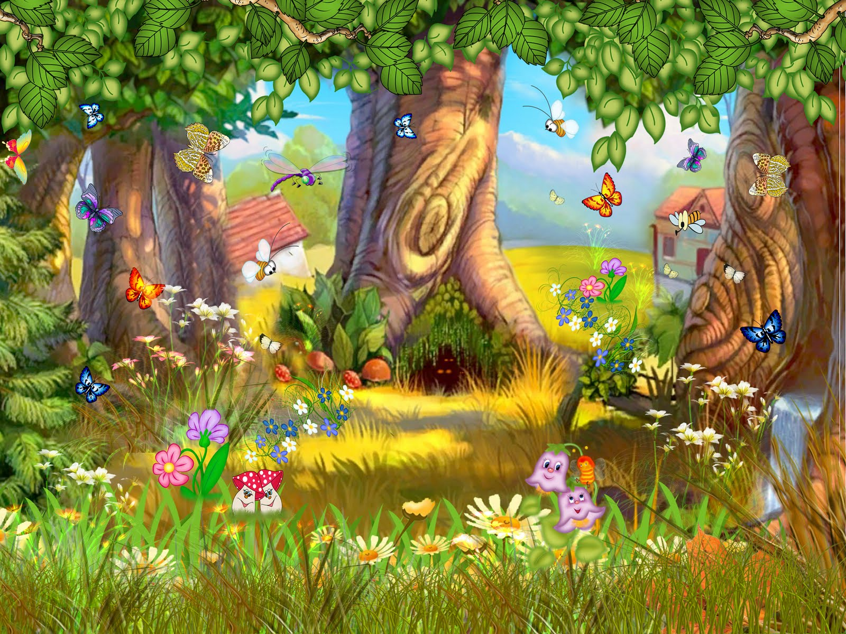
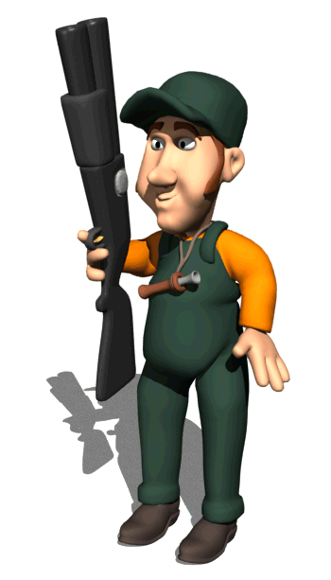


La reina, llena de furia y de rabia, ordenó a un cazador que llevase a Blanca nieves al bosque y que la matara. Y como prueba traería su corazón en un cofre. El cazador llevó a Blancanieves al bosque pero cuando allí llegaron él sintió lástima de la joven y le aconsejó que se marchara muy lejos del castillo, llevando en el cofre el corazón de un jabalí

Slide 5
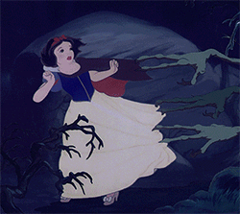

Blancanieves, al verse sola, sintió mucho miedo porque tuvo que pasar la noche andando por la oscuridad del bosque

Slide 6
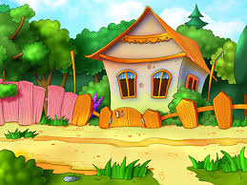
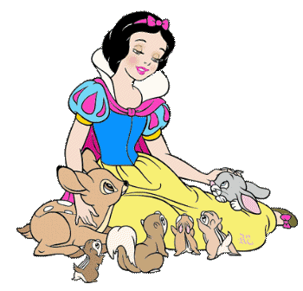
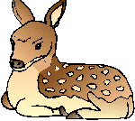
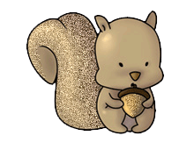
Al amanecer, descubrió una preciosa casita. Entro sin pensarlo dos veces. Los muebles y objetos de la casita eran pequeñísimos. Había siete platitos en la mesa, siete vasitos, y siete camitas en la alcoba, dónde Blancanieves, después de juntarlas, se acostó quedando profundamente dormida durante todo el día

Slide 7

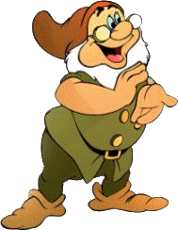
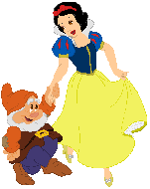
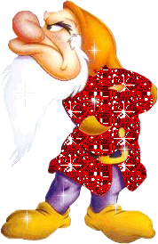
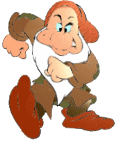
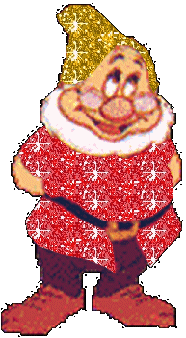

Al atardecer, llegaron los dueños de la casa. Eran siete enanitos que trabajaban en unas minas. Se quedaron admirados al descubrir a Blancanieves. Ella les contó toda su triste historia y los enanitos la abrazaron y suplicaron a la niña que se quedase con ellos. Blancanieves aceptó y se quedó a vivir con ellos. Eran muy felices

Slide 8
Mientras tanto, en el castillo, la reina se puso otra vez muy furiosa al descubrir, a través de su espejo mágico, que Blancanieves todavía vivía y que aún era la más bella del reino

Slide 9
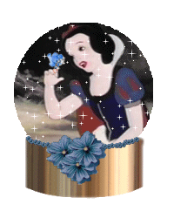
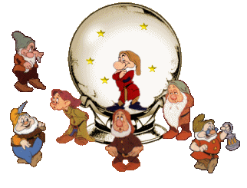
La malvada bruja vió en su bolita de cristal como blanca nieves estaba viva y feliz junto a los siete enanitos

Slide 10
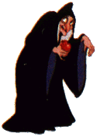
Furiosa y vengativa, la cruel madrastra se disfrazó de una inocente viejecita y partió hacia la casita del bosque.

Slide 11
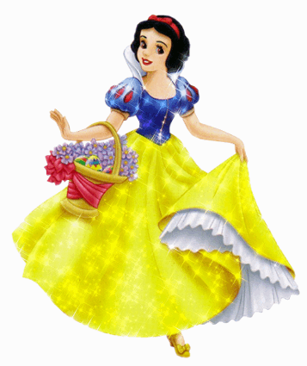

Allí, cuando Blanca nieves estaba sola, la malvada se acercó y haciéndose pasar por buena. Le ofreció a la niña una manzana envenenada. Cuando Blancanieves dio el primer bocado, cayó desmayada, para felicidad de la reina malvada.

Slide 12
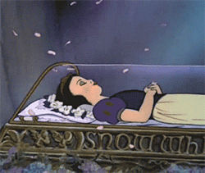
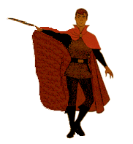
. Por la tarde, cuando los enanitos volvieron del trabajo, encontraron a Blanca nieves tendida en el suelo, pálida y quieta, creyeron que estaba muerta.
Tristes, los enanitos construyeron una urna de cristal para que todos los animalitos del bosque pudiesen despedirse de Blanca nieves. Unos días después, apareció por allí un príncipe arriba de un caballo. Y al mirar a Blanca nieves, quedó enamorado de ella.

Slide 13


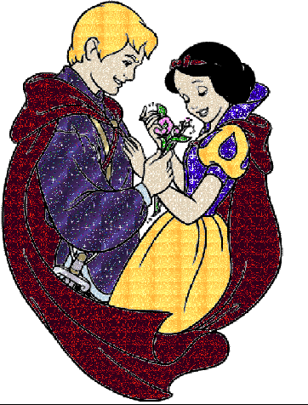
Al despedirse besándola en la mejilla, Blanca nieves volvió a la vida, pues el beso de amor que le había dado el príncipe rompió el hechizo de la malvada reina. Blanca nieves se casó con el príncipe y expulsaron a la cruel reina del palacio, y desde entonces todos pudieron vivir felices

